Slide 1
Django简介
云计算中心IDC开发组 任强

Slide 2
新建一个Django Project
01
1. 使用django-admin.py 自动创建项目的目录和文件
django-admin startproject your-project
2. 更改配置文件 （修改your-project/settings.py）
修改静态文件目录：STATIC_URL = '/static/' 后面加一行 STATIC_ROOT = os.path.join(BASE_DIR, 'static')
修改数据库： DATABASES = { 'default': { … } }
更多配置修改请戳这个链接：https://docs.djangoproject.com/en/1.8/ref/settings/
3. 初始化数据库
python manage.py migrate
4. 启动网站服务器
python manage.py runserver

Slide 3
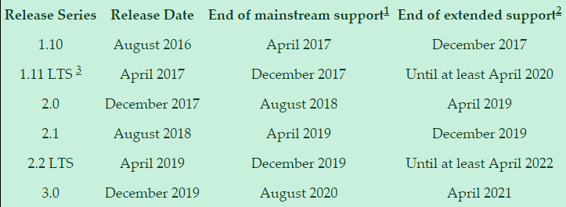
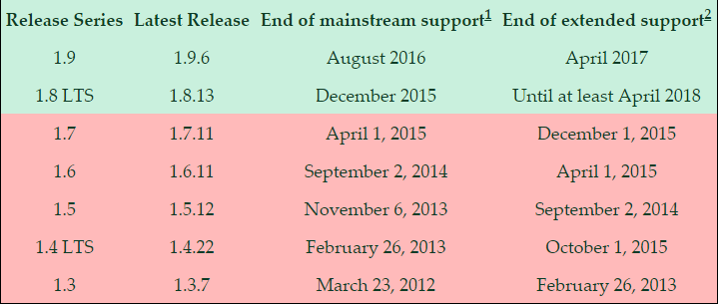
历史
Lawrence Journal World报纸，新闻网站
2005年框架完成
Releases
Feature releases
Patch releases
Long-term Support
Roadmap
案例 http://codecondo.com/popular-websites-django/
Notes:
现在为止，很多新闻网站开发者依然在用Django，比如华盛顿邮报，The Guardian（卫报）
除了新闻网站，其他比较知名的基于Django框架的网站有Instagram，Bitbucket，Pinterest，等。
此外，国内比较火的豆瓣，知乎（Tornado），国外的Quora，用的是什么框架？

Slide 4
框架
通用概念
MVC-模型
Model-View-Control
Model-Template-View
ORM、路由、安全
避免重复造轮子
用户认证、内容管理
安全防范：SQL注入、跨站请求伪造
Try your self
Notes:
如果你要学习一个框架，你应该学习基础的概念包括这些。。。
模型层表示数据库的存储，这个没有什么争议
视图层表示数据的展示方式，字体，样式等
控制层表示数据的处理，查询，计算等
Django是一个MVC模型，
但是他管Controller叫做View，管View叫Template。
在Django中，View是
对象关系映射 Object-relational mapper
一旦学会了一个框架，那么再去学习新的框架就变的很简单了，因为各种Web框架的基本功能是高度类似的

Slide 5
特点
开发速度
执行速度慢
可移植性
URL整洁
Template功能弱
Notes:
关于Scale的问题：
Django 最大的网站是哪个? 最大指用户访问量

Slide 6
基本知识
模型 models.py
视图 views.py
路由 urls.py
模板 template/*.html
测试 test.py

Slide 7
基本命令
新建 Startproject
配置文件 settings.py
路由 urls.py
控制 manage.py
新建应用 startapp
创建、迁移数据库 syncdb/makemigrate/migrate （注意版本）
启动 runserver/runfcgi
控制台 shell
…

Slide 8
Models
基础知识
每个模型是django.db.models.Model的一个子类
模型的每一个属性都表示一个数据库字段
定义模型后，Django会自动生成数据库的访问API
class Poll(models.Model): question = models.CharField(max_length=200) pub_date = models.DateTimeField() class Choice(models.Model): poll = models.ForeignKey(Poll) choice_text = models.CharField(max_length=200) votes = models.IntegerField(default=0)

Slide 9
Models
字段类型
字符串CharField、时间DateTimeField、IP地址、邮件地址等
外键字段
一对一 OneToOneField
一对多 ForeignKey
多对多 ManyToManyField
字段选项
null、blank
choices、get_FOO_display()
default、primary_key、unique

Slide 10
Models
class Migration(migrations.Migration): dependencies = [ ] operations = [ migrations.CreateModel( name='Choice', fields=[ ('id', models.AutoField(verbose_name='ID', serialize=False, auto_created=True, primary_key=True)), ('choice_text', models.CharField(max_length=200)), ('votes', models.IntegerField(default=0)), ], ),
]
创建数据库
manage.py syncdb
manage.py sqlall {appname}
迁移数据库
manage.py makemigrations
manage.py migrate
manage.py sqlmigrate {appname} 0001_initial

Slide 11

Models
查询集QuerySet
FOO.objects.create()
FOO.objects.get()
FOO.objects.filter()

Slide 12
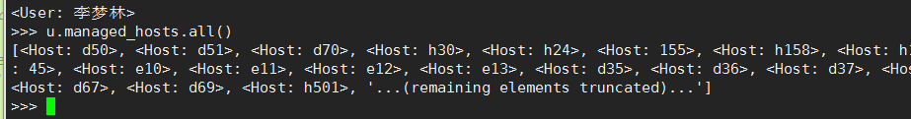
Models
怎么用related_name?
这里要改。。。。。

Slide 13
URLs
ROOT_URLCONF
<app>/urls.py
命名正则表达式
(?P<name>pattern)
urlpatterns = [ url(r'^admin/', include(admin.site.urls)), url(r'^polls/', include(polls.urls)), ]
from django.conf.urls import patterns urlpatterns = patterns('', (r'^blogs/2003/$', 'blogs.views.special_case_2003'), (r'^blogs/(\d{4})/$', 'blogs.views.year_archive'),
(r'^blogs/(\d{4})/(\d{2})/$', 'blogs.views.month_archive'), (r'^blogs/(\d{4})/(\d{2})/(\d+)/$', 'blogs.views.article_detail'), )
from django.conf.urls import patterns urlpatterns = patterns('', (r'^blogs/2003/$', 'blogs.views.special_case_2003'), (r'^blogs/(?P<year>\d{4})/$', 'blogs.views.year_archive'), (r'^blogs/(?P<year>\d{4})/(?P<month>\d{2})/$', 'blogs.views.month_archive'), (r'^blogs/(?P<year>\d{4})/(?P<month>\d{2})/(?P<day>\d{2})/$', 'blogs.views.article_detail'), )
Notes:
首先在同一的配置文件中配置模块路由，然后模块内部配各自的路由，模块的路由文件是<app>/urls.py
下面是一个普通的路由配置文件的样子
请求/blogs/2003/05/ 会调用函数blogs.views.month_archieve(request, ‘2003’, ‘05’)
但是实际项目一般不这么用，实际用的时候，希望把路径中的字段取出来，作为一个变量来引用，这就引入了Python的命名正则表达式
引入命名正则表达式后，/blogs/2003/05/ 会调用函数blogs.views.month_archieve(request, year=‘2003’, month=‘05’)
这样做最明显的好处就是，避免参数顺序带来的错误

Slide 14
Views
简单的例子
html
template
返回错误
get_object_or_404()
重定向
redirect()
from django.http import HttpResponse import datetime def current_datetime(request): now = datetime.datetime.now() html = "<html><body>It is now %s.</body></html>" % now return HttpResponse(html)
from django.shortcuts import render_to_response from django.http import Http404 from polls.models import Poll def detail(request, poll_id): try: p = Poll.objects.get(pk=poll_id) except Poll.DoesNotExist: raise Http404 return render_to_response('polls/detail.html', {'poll': p})
first_poll = get_object_or_404(Poll, pk=1)
Notes:
一个view函数，接收HTTP请求request，返回HTTP相应response。请求的类型包括POST， GET，等，

Slide 15
View
总觉得View少讲了什么。。。。。。。。。。。

Slide 16
Views
什么是修饰器(decorators)
函数闭包
例子
只允许登录用户
只允许特定权限的用户
过滤禁止的用户
@require_forbidden_user @require_login_as(["admin", "root", "manager"]) def server_asset_management(request, allocation='use'): pass
def require_forbidden_user(view): def match_forbidden_user(*args, **kwargs): request = args[0] user_id = request.session.get("USER_ID") try: user = User.objects.get(pk=user_id) except ObjectDoesNotExist: log.warning("未登录的用户，跳转到登录界面") return HttpResponseRedirect(reverse('login')) if user.forbidden: return HttpResponseForbidden(u'<h1>被禁止的用户不能执行此操作</h1>') else: return view(*args, **kwargs) return match_forbidden_user
Notes:
先解释什么是decorators，再解释Django的view decorator

Slide 17
Template
设计哲学
模板是用来展示元素，而不是处理逻辑的（不让template成为嵌着python代码的html）
基于txt格式，而不是xml （编辑xml过于反人类）

Slide 18
Template
变量
{{ some_obj.some_field }}
控制结构
{% for … in … %} {% endfor %}
{% if %} {% elif %} {% endif %}
{% block %} {% endblock %}
{% extends %}
Filter
{{ value|length }}
{{ value|default:“nothing”}}
自定义filter
{% extends "base.html" %} {% block title %}{{ section.title }}{% endblock %} {% block content %} <h1>{{ section.title }}</h1> {% for story in story_list %} <h2> <a href="{{ story.get_absolute_url }}"> {{ story.headline|upper }} </a> </h2> <p>{{ story.tease|truncatewords:"100" }}</p> {% endfor %} {% endblock %}

Slide 19
Form
几个概念
控件widget: <input type=“text”> 或者 <select 略….
字段field: 需要验证的，EmailField，IPAddress等
表单form: 一系列的字段
通用的表单处理
自动生成html form widget
验证提交数据、验证不通过时，显示错误提示
转化提交的数据成对应的Python数据类型

Slide 20
Form
from django import forms class ContactForm(forms.Form): subject = forms.CharField(max_length=100) message = forms.CharField() sender = forms.EmailField() cc_myself = forms.BooleanField(required=False)
Form对象
is_bound
is_valid
cleaned_data
自定义
widget
QuerySet
class ServerForm(forms.Form): name = forms.CharField(max_length=200, widget=forms.TextInput(attrs={ 'placeholder': '有意义的描述', 'class': 'form-control', 'data-rule-required': 'true', }), required=True)
manager = forms.ModelChoiceField( widget=forms.Select(attrs={ "data-placeholder": u"选择管理员...", "style": "width:350px;", "class": "chosen-select", "tabindex": "2"}), required=True, queryset=User.objects.filter(~Q(role="regular")) )

Slide 21
Form
验证
clean
clean_fieldname
class InterForm(forms.Form): name = forms.CharField(max_length=200, widget=forms.TextInput(attrs={ 'placeholder': 'Give this host a meaningful description.', 'class': 'form-control', 'data-rule-required': 'true', }), required=True)
def clean_hostname(self): hostname = self.cleaned_data['hostname'] if Host.objects.filter(hostname=hostname).count(): raise forms.ValidationError("已存在服务器里") return hostname def clean(self): cleaned_data = super(InterForm, self).clean() if self._errors: return cleaned_data intranet_ip = self.cleaned_data['intranet_ip'] hostname = self.cleaned_data['hostname'] if intranet_ip == hostname: self._errors["intranet_ip"] = ErrorList([u"内网IP和IP字段不能相等"]) self._errors["hostname"] = ErrorList([u"IP和内网IP字段不能相等"]) return cleaned_data

Slide 22
Form
Template展示
form.as_p
form.al_ul
…
<form action="/some_url/" method="post">{% csrf_token %} {{ form.as_p }} <input type="submit" value="Submit" /> </form>
<form action=“/contact/” method=“post”> <p><label for=“id_subject”>Subject:</label> <input id=“id_subject” type=“text” name=“subject” maxlength=“100” /></p> <p><label for=“id_message”>Message:</label> <input type=“text” name=“message” id=“id_message” /></p> 此处省略一万字
<input type="submit" value="Submit" /> </form>

Slide 23
Form
views处理表单
from django.shortcuts import render from django.http import HttpResponseRedirect def contact(request): if request.method == 'POST': # If the form has been submitted... form = ContactForm(request.POST) # A form bound to the POST data if form.is_valid(): # All validation rules pass # Process the data in form.cleaned_data # ... return HttpResponseRedirect('/thanks/') # Redirect after POST else: form = ContactForm() # An unbound form return render(request, 'contact.html', { 'form': form, })

Slide 24
Form
ModelForm
save()
其他高级功能
FormSet
FormMedia
from django import forms from blogs.models import Author from django.forms import ModelForm class ContactForm(forms.Form): subject = forms.CharField(max_length=100) message = forms.CharField() sender = forms.EmailField() cc_myself = forms.BooleanField(required=False) class AuthorForm(ModelForm): class Meta: model = Author
Notes:
Model发生更改，ModelForm自动跟着改

